Slide 1
Sistemas de Controle
Professora: Leslye Estefania Castro Eras

Slide 2
Agenda
Apresentação do Plano de ensino da disciplina: Sistemas de Controle I.
Datas importantes e avaliação da disciplina.
Vídeo sobre Industria 4.0.
Introdução aos sistemas de Controle.

Slide 3

Apresentação do Plano de ensino da disciplina: Sistemas de Controle I.
Sistemas de Controle I

Slide 4
Datas importantes e avaliação da disciplina.
Avaliações
Projeto final
15 Outubro | 25 Novembro
Avanço 1 | Avanço 2 | Projeto final

Slide 5
Invenções que vão mudar o mundo
https://www.youtube.com/watch?v=VJvVjrzzRZU&ab_channel=MundoDesconhecido

Slide 6
Introdução
O controle automático têm desempenhado um papel vital no avanço da engenharia e da ciência.
O controle automático é um componente importante e intrínseco em sistemas de veículos espaciais, sistemas robóticos, modernos sistemas de manufatura e quaisquer operações industriais que envolvam controle de temperatura, pressão, umidade, viscosidade, vazão, etc.

Slide 7
Introdução
Revisão Histórica
Século XVII Regulador centrífugo construído por James Watt
1922 Contorlador de pilotagem de embarcações por Minorsky e demostrou que estabilidade pode ser determinada a partir de equações diferenciais.
Na década de 1940 métodos de resposta em frequência permitiram projetar sistemas de controle linear de malha fechada.

Slide 8
Introdução
Entre 1940 e 1950 utilizava controladores PID no controle de pressão , temperatura, etc.
No inicio de 1940 Ziegler e Nichols criaram regras para o ajuste de controladores PID.
A partir de 1960, com a disponibilidade de computadores digitais possibilitou a análise de sistemas complexos diretamente no domínio do tempo.
Em 1980 a 1990 se estuda o Controle robusto e tópicos associados.

Slide 9
Introdução
Sistemas de controle moderno baseia-se na analise de domínio do tempo em sistemas de equações diferenciais.
Os sistemas de controle robusto projeta o sistemas estabelecendo primeiro a gama de possíveis erros para depois projetar o controlador de uma forma que, se o erro do sistema estiver dentro da gama prevista, o sistema seja sempre estável.

Slide 10
Definições
Variável Controlada: grandeza que é medida e controlada
Sinal de controle condição modificada pelo controlador.
Variável Manipulada: grandeza variada pelo controlador
Sistema a controlar (Planta): Conjunto de itens de uma máquina que funcionan juntos para realizar uma determinada operação.

Slide 11
Definição e Generalidades
Processo: uma operação a ser controlada que evolui e progressiva e continuamente.
Sistemas: é a combinação de componentes que atuam em conjunto e realizam um certo objetivo.

Slide 12
Definição e Generalidades
Distúrbios. Sinal que tende a afetar de modo adverso o valor da variável de saída de um sistema.
Controle com Retroação ou a malha fechada, em presença de distúrbios tende a reduzir a diferença entre o sinal de saída e o sinal de referência.
Controle sem retroação ou de malha aberta tem um processo previamente programado, assim por exemplo uma lavadora de roupa.

Slide 13
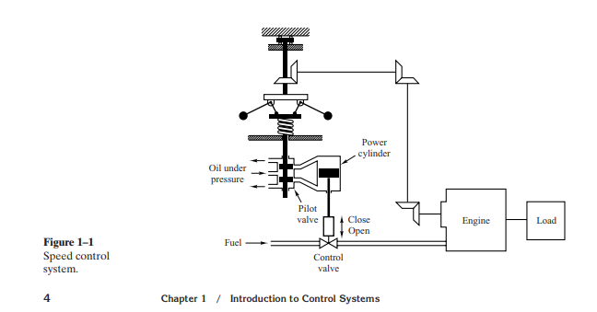
Exemplos de sistemas de controle

Slide 14
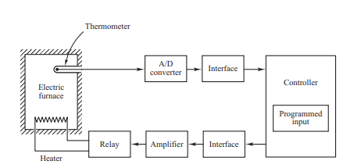
Exemplos de sistemas de controle

Slide 15
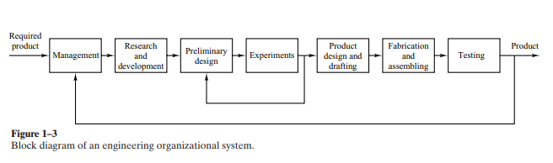
Exemplos de sistemas de controle

Slide 17
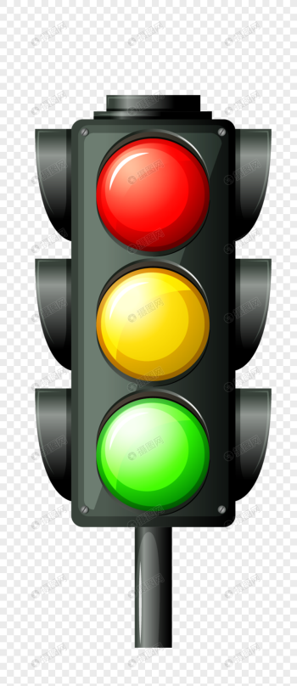
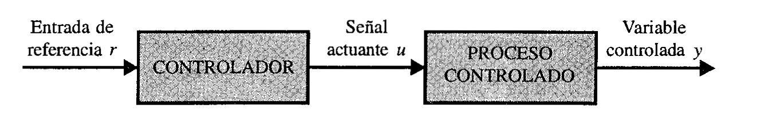
Definição e Generalidades
Sistemas em laço aberto

Slide 18
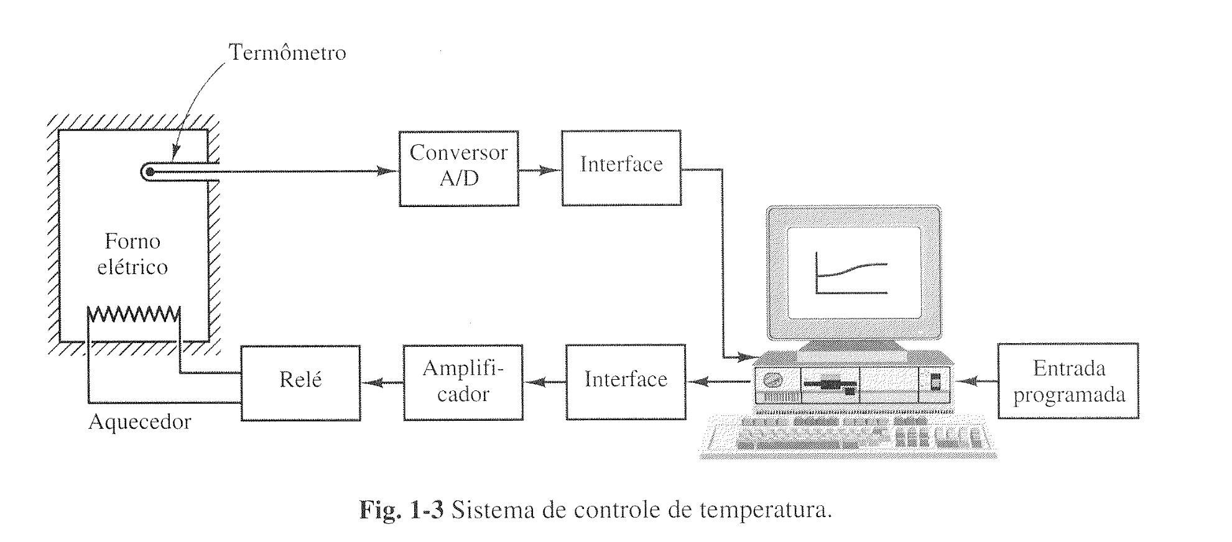
Definição e Generalidades
Sistemas em laço fechado

Slide 19
Definição e Generalidades
A estabilidade em sistemas de malha fechada é mais complexa que em sistemas de malha aberta.
Os sistemas de malha fechada são vantajosos quanto se tem perturbações ou alterações imprevisíveis nos componentes do sistema.

Slide 20
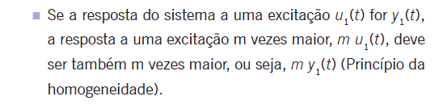
Definição e Generalidades
Os sistemas lineares são constituídos por equações diferenciais e algébricas lineares.
Os sistemas lineares obedecem os principios da homogeneidade e da superposição.

Slide 21
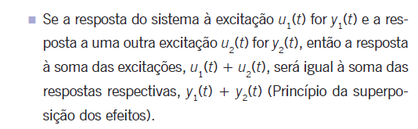
Definição e Generalidades
Todos os sistemas são não lineares, mas eles podem se comportar como lineares dentro de certos limites.

Slide 22
Definição e Generalidades
Sistemas estáticos são sistemas que respondem instantaneamente à excitação aplicada, sendo que a resposta não depende das condições anteriores à aplicação da excitação (condições iniciais).
Por exemplo, um circuito formado por um resistor de 1Ω que pode ser ligado a uma bateria de 1 V por meio de uma chave
Sistemas dinâmicos são sistemas que possuem memória, isto é, seu comportamento depende das condições iniciais. Nesse caso, o modelo matemático sempre inclui equações diferenciais.

Slide 23
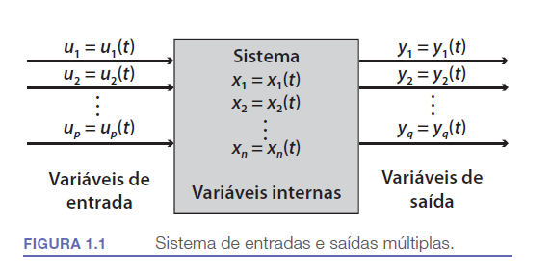
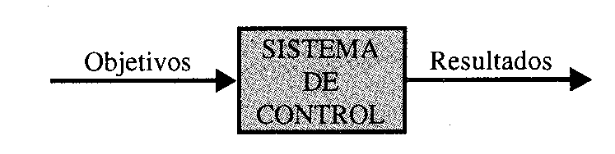
Componentes básicos de um sistema de controle
Os componentes de um sistema de controle são principalmente:
Objetivos do controle (entradas )
Componentes do sistema de controle
Resultados (saídas ou variáveis controláveis)

Slide 24
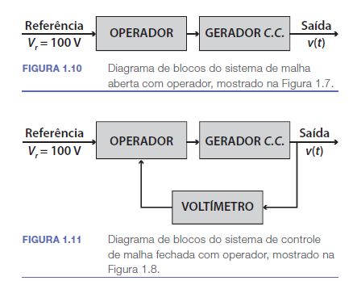
Diagramas de blocos
Representação gráfica de um sistema por um retângulo com as variáveis de entrada e de saídas indicadas por meio de setas.

Slide 25
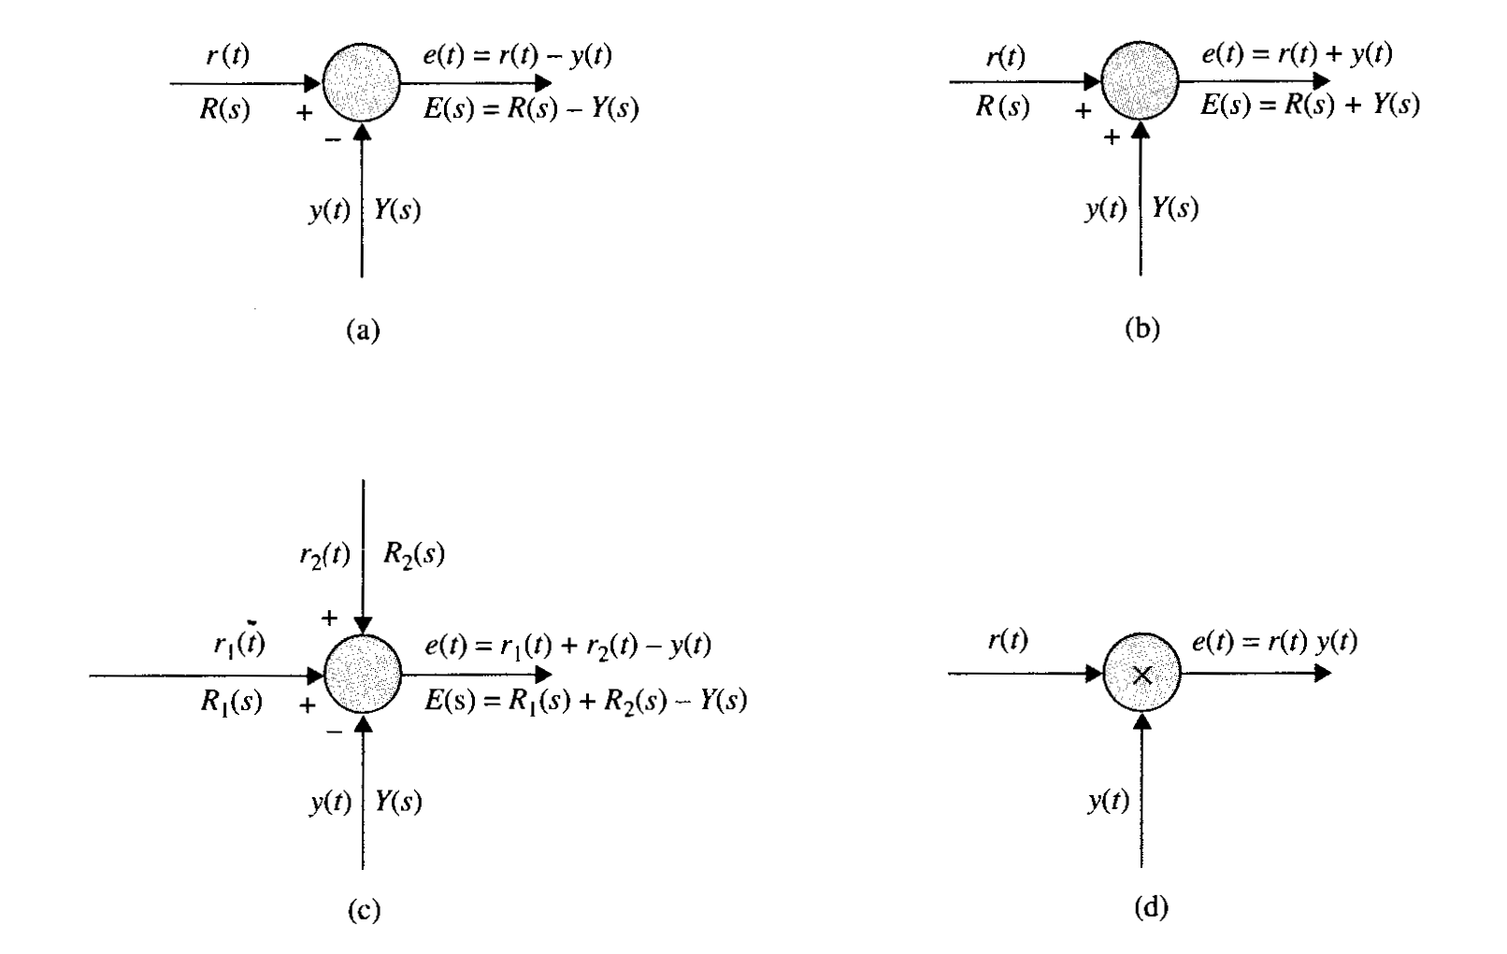
Diagramas de blocos
Elementos dos diagramas de blocos

Slide 26
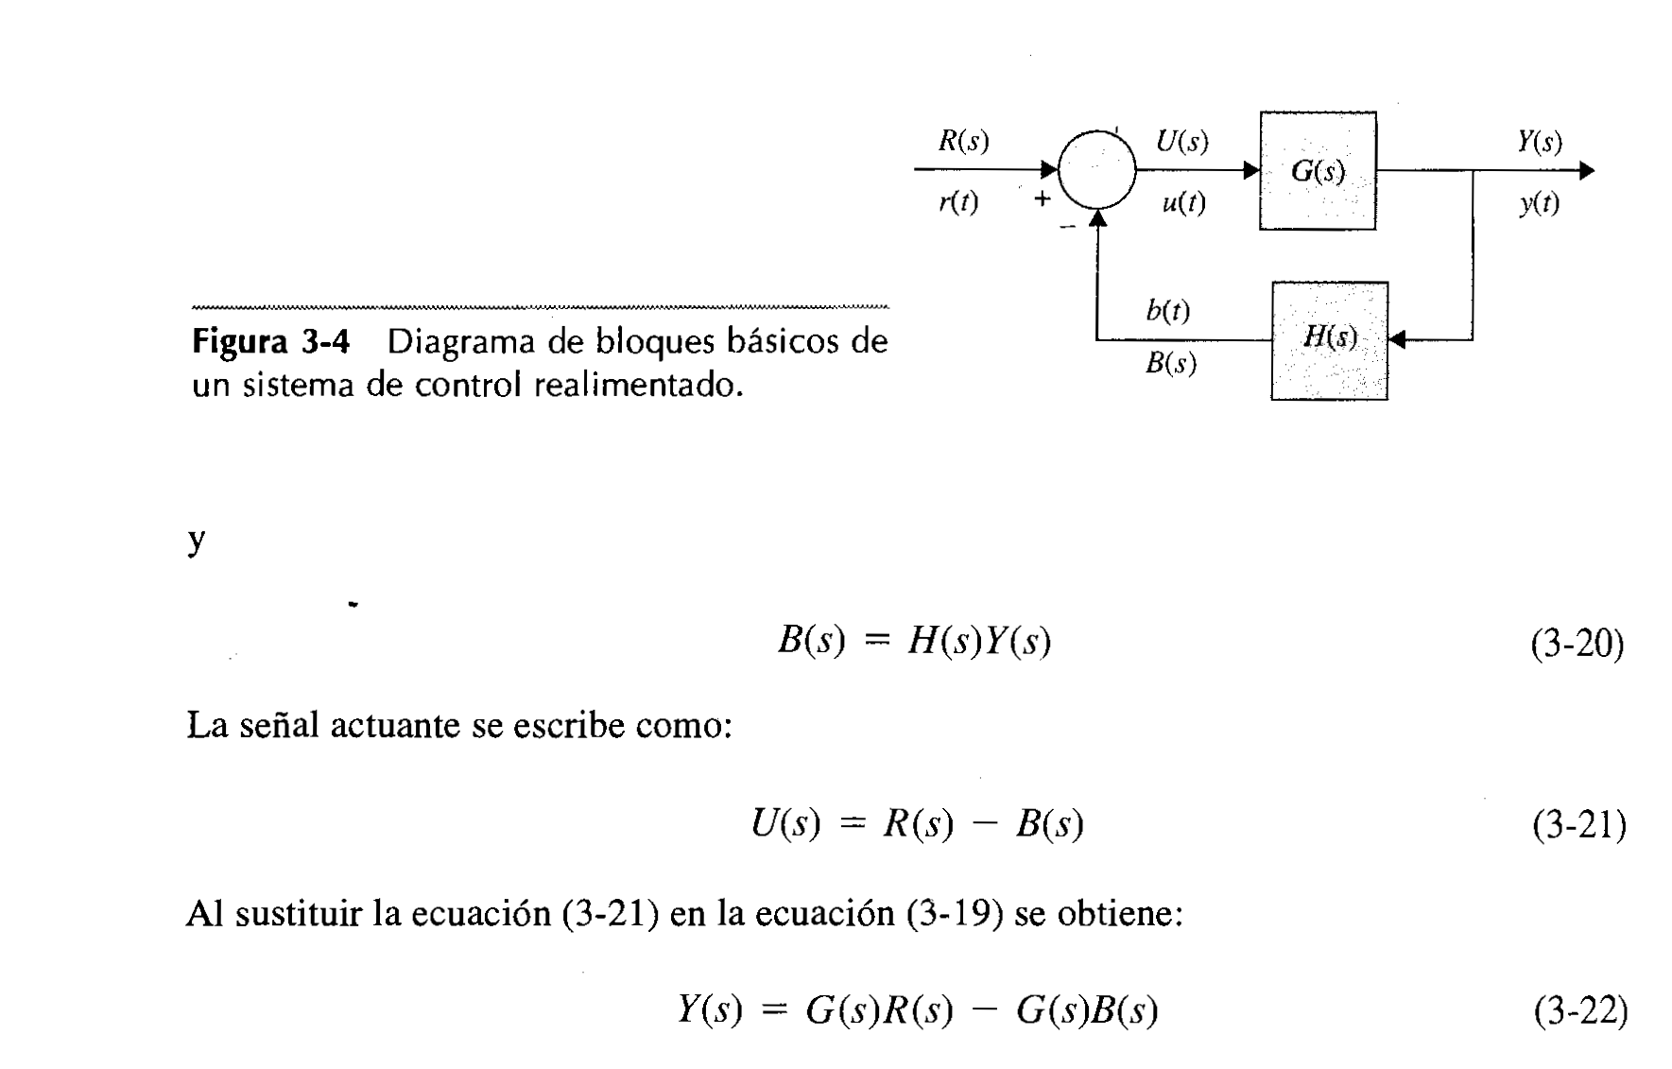
Diagramas de blocos
Exemplo de diagrama de blocos

Slide 27
Tarefa
Tarefa 1

